Slide 1


汇编语言与微机接口技术
第1章 微型计算机基础概论
信息与软件工程学院
School of Information and Software Engineering
2020年5月11日

Slide 2


1
总学时数为46，其中课堂讲授30学时，实验16学时。
教学安排
2
最后成绩评定方法：平时考核（含作业及课堂练习）占30％，期末考试占70％。
3
教材：《微机原理与接口技术》（第3版）. 冯博琴，吴宁主编. 清华大学出版社
4
参考教材:《汇编语言程序设计》. 廖建明主编.清华大学出版社

Slide 3
掌 握 ：
课程目标
1
微型计算机的基本工作原理
2
汇编语言程序设计方法
3
微型计算机接口技术
4
建立微型计算机系统的整体概念，形成微机系统软硬件开发的初步能力

Slide 4
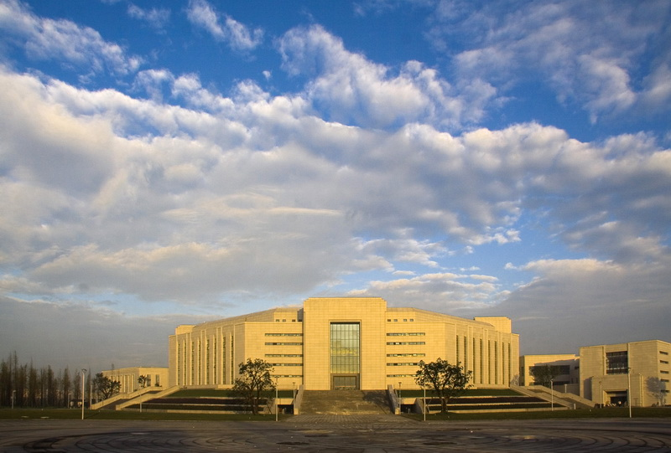
主要内容
01.
微机系统的组成
02.
微机分类
03.
微机的发展历程
04.
基本逻辑门及译码器（复习）

Slide 5

主要内容
微机系统的组成
1.1

Slide 6
1.1 微机系统的组成
一、计算机的工作原理
--1. 计算机中的指令执行过程
计算机的工作是逐条执行由指令构成的程序
Step 1
Step 2
Step 3
Step 4
Final
START
取指令
指令译码
读取操作数
执行指令
存放结果

Slide 7
1.1 微机系统的组成
一、计算机的工作原理
计算机基本组成结构回顾
BUS
CPU
地址
存储器
控制器
PC
MAR
0
寄存器组
1
输入
设备
标
志
寄
存
器
0
控制
2
ALU
1
3
2
4
输出
设备
3
5
数据
6
IR
MDR
7

Slide 8
1.1 微机系统的组成
1. 计算机中的指令执行过程
--指令的顺序执行和并行执行
顺序工作方式
各功能部件交替工作，按顺序完成指令的执行过程。
分析
指令1
执行
指令1
分析
指令2
执行
指令2
CPU
取指令1
取指令2
BIU
忙碌
忙碌
时间
Notes:
BIU 总线接口单元

Slide 9
1.1 微机系统的组成
1. 计算机中的指令执行过程
--指令的顺序执行和并行执行
并行流水线处理的基础是CPU的功能模块化设计
并行流水线工作方式
分析
指令1
执行
指令1
CPU
取指令1
EU
分析
指令2
执行
指令2
取指令2
分析
指令3
执行
指令3
…
取指令3
…
…
…
BUS
忙碌
忙碌
忙碌
忙碌
忙碌
…
各功能部件并行工作

Slide 10
1.1 微机系统的组成
2. 冯 • 诺依曼计算机
冯 • 诺依曼
计算机的
工作原理
运算器为核心的
结构特点
存储程序工作方式
存储器
输入设备
运算器
输出设备
控制器

Slide 11
1.1 微机系统的组成
冯 • 诺依曼机的特点和不足
冯 • 诺依曼机
不足
特点
存储程序，共享数据，顺序执行；
属于顺序处理机，适于确定的算法和数值处理。
与存储器间有大量数据交互，对总线要求很高；
执行顺序由程序决定，对大型复杂任务较困难；
以运算器为核心，处理效率较低；
由PC控制执行顺序，难以进行真正的并行处理。

Slide 12
一、计算机的工作原理
3. 非冯 • 诺依曼计算机
并行性
主要特征
数据流计算机结构
（Dataflow Image Processing System）
哈佛结构
（Harvard Architecture）
典型
类型
Notes:
使用两个独立的存储器模块，分别存储指令和数据，每个存储模块都不允许指令和数据并存，以便实现并行处理；

Slide 13
1.1 微机系统的组成
数据流计算机结构
采用数据驱动方式
程序的执行顺序不是由程序计数器控制，而是由指令间的数据流控制
当指令具有所需数据、且输出端没有数据时就可执行。
采用数据驱动

Slide 14
1.1 微机系统的组成
哈佛结构
指令和数据分别存放在两个独立的存储器模块中；
CPU与存储器间的指令和数据的传送分别采用两组独立的总线；
可以在一个机器周期内同时获得指令操作码和操作数。

Slide 15
1.1 微机系统的组成
微机系统的组成
微处理器
集成了运算器单元、控制器单元、寄存器单元及内部总线，并具有CPU全部功能的超大规模集成电路芯片。
微型机
以微处理器为核心，配上内存、I/O接口、系统总线及电源等构成主机，连接输入/输出设备、外存设备等部件构成的硬件装置。
微机系统
为微型机硬件系统安装配置系统软件和应用软件后所构成的运行系统。

Slide 16
1.1 微机系统的组成
微机系统
运算器
微处理器
控制器
主机
内存
寄存器组
I/O接口
系统总线
微型机
输入设备
外设
输出设备
微机系统
外存储器设备
电源等
系统软件
软件
应用软件

Slide 17
主要内容
微型机分类
1.2

Slide 18
1.2 微型机分类
1位机
4位机
单片机
8位机
按结构
按微处理器字长
16位机
多片机
32位机
64位机
台式微机
单板机
按组装
按外形
笔记本微机
多板机
掌上电脑

Slide 19
1.2 微型机分类
单片机
集成了CPU、部分内存、部分I/O接口及总线等单元，具有微机基本功能的超大规模集成电路芯片。
单片机特点
体积小
可靠性高
成本低
应用领域
工业控制
智能仪器仪表
家用电器
其它各种嵌入式系统

Slide 20
1.2 微型机分类
台式微机（PC微机）
•由系统主板、 I/O接口卡、软/硬磁盘、光驱、电源等组装在主机箱内
•外接键盘、显示器、鼠标等设备
•安装系统软件和应用软件
台式微机特点
功能强
配置灵活
软件丰富
操作方便等
应用领域
科学计算
事务处理
信息服务等许多领域

Slide 21
主要内容
微机系统发展概况
1.3

Slide 22
1.3 微机系统发展概况
微机系统发展概况
第一阶段(1971-1973)
第二阶段(1974-1978)
低档4位或8位微处理器与微机
系统结构与指令系统简单
集成度低、运行速度慢
机器语言或汇编语言编程
中档8位微处理器与微机
指令系统较丰富，具有典型计算机结构
集成度提高到5000-9000管/片
基本指令运行时间约1-2us
出现高级语言编程与简单操作系统

Slide 23
1.3 微机系统发展概况
微机系统发展概况
第三阶段(1978-1984)
16位微处理器和微型计算机
集成度和运算速度比第二代提高了一个数量级
指令系统更加丰富，系统结构增加了多级中断机制、多寻址机制、段式存储器结构、硬件乘除部件
支撑软件是操作系统
外部设备种类增多

Slide 24
1.3 微机系统发展概况
微机系统发展概况
第四阶段(1985-1991)
第五阶段(1992-)
32位微处理器和微型计算机
微处理器芯片集成度达100万管/片
运行速度超过25MIPS
支持多用户多任务操作系统
高档32位、64位微处理器和微型计算机
•微处理器芯片集成度达2800万管/片以上
时钟主频高达3.0 GHz以上
支持多用户多任务操作系统

Slide 25
主要内容
基本逻辑门及译码器
1.4

Slide 26


1.4 基本逻辑门及译码器
1. 教材中逻辑运算的图形符号表示
“与”运算：
“或”运算：
“非”运算
“与非”和“或非”运算
“异或”运算
&
≥1
1
&
≥1

Slide 27
1.4 基本逻辑门及译码器
2. 译码器
A
74LS138
译码器
B
各引脚功能
输入端与输出端关系（真值表）
主要引脚及功能
使 能 端 | 输 入 端 | 输 出 端
G₁ #G_{2A} #G_{2B} | C B A | #Y₀ #Y₁ #Y₂ #Y₃ #Y₄ #Y₅ #Y₆ #Y₇
× 1 1 0 × × 1 0 0 1 0 0 1 0 0 1 0 0 1 0 0 1 0 0 1 0 0 1 0 0 | × × × × × × 0 0 0 0 0 1 0 1 0 0 1 1 1 0 0 1 0 1 1 1 0 1 1 1 | 1 1 1 1 1 1 1 1 1 1 1 1 1 1 1 1 0 1 1 1 1 1 1 1 1 0 1 1 1 1 1 1 1 1 0 1 1 1 1 1 1 1 1 0 1 1 1 1 1 1 1 1 0 1 1 1 1 1 1 1 1 0 1 1 1 1 1 1 1 1 0 1 1 1 1 1 1 1 1 0
Y0
G1
G2A
•
G2B
•
C
•
B
•
A
Y7

